Slide 1
Further investigation on the cost of vacuum system and the recent progress of NEG coating
Yongsheng Ma
2023.3.23

Slide 2
outline
Further investigation on the cost of vacuum system
NEG review
NEG coating progress

Slide 3
Further investigation on the cost of vacuum system
Composition of vacuum system
Vacuum chamber
（closed system）
Vacuum pumping
vacuum measurement
Vacuum pipe
RF bellow
Valve
Ion sputtering pump
Mechanical pump
Molecular pump
Ion sputtering pump
NEG pump
NEG coating
Baking device
Quadrupole Mass Spectrometer（RGA）
Vacuum gauge
Leakage Detector

Slide 4
Vacuum component price investigation
设备名称 | 2018 | 2019 | 2020 | 2021 | 2022 | 2023
冷阴极真空计 | IKR070+TPG300 |  | IKR070+TPG300 | IKR070+TPG300 | MAG070+VGC094 | MAG070+VGC094 | 普发、inficon、mks三家的冷阴极规可以测到-9Pa，leybold的到5e-7Pa
万元/套 | 4.06 | 3.9 | 3.9 | 3.9 | 4.2 | 4.2 | inficon
离子泵
200L/s | 2.95万 | 2.95万 | 2.95万 | 2.95万 | 3.25万 | 3.5万 | 包括控制仪；不含高压电缆
100L/s | 2.25万 | 2.25万 | 2.25万 | 2.25万 | 2.5万 | 2.5万
70L/s | 1.95万 | 1.95万 | 1.95万 | 1.95万 | 2.1万 | 2.25万
高压电缆（100米） | 0.15万 | 0.15万 | 0.15万 | 0.2万 | 0.25万 | 0.25万
全金属插板阀
DN63 |  |  |  |  | 19.8 |  | 上海日扬
无氧铜C10100
万元/吨 | 18.72 | 17.87 | 16.17 | 22.12 | 20.42 | 21.27 | 芬兰铜
分子泵机组
400L/s+4L/s |  |  | 9.8万/套 | 10.1万/套 | 11万/套 | 11.8万/套 | leybold
检漏仪 | UL1000Fab | UL1000Fab | UL1000Fab | UL1000Fab | UL1000Fab | UL1000Fab
万元/套 | 31.152 | 27.26 | 27.26 | 27.55 | 28.93 | 31.823 | inficon

Slide 5
The main components of vacuum system and its price increase
Device | Specification | Unit | Quantity | Unit price / (CNY 10,000) | Total price / (CNY 10,000) | Price increase
arc beam pipe——copper | D56/C18150 | one | 188851 | 2.8 | 10 1603 | 10%
Ion pump |  | one | 26790 | 1.5 | 4 2296 | 10%
RF shielded bellows | DN63 | one | 21350 | 1.5 | 3 2026 | Equal
Arc beam pipe | Al6060 | m | 80000 | 0.4 | 3 2000 | 10%
NEG coating | Ti-Zr-V | m | 200000 | 0.15 | 3 0000 | Equal
Gate valve | CF63 |  | 1665 | 15 | 2 2148 | 20%
Vacuum heating | 220v | m | 200000 | 0.1 | 2 0000 | Equal
Straight section beam pipe &Vacuum connectors |  |  | 61622 | 0.2 | 1 2691 | 10%
Residual gas analyzer |  |  | 798 | 10 | 7980 | Equal
Roughing valve |  |  | 5135 | 1 | 5038 | Equal
Bellows | 304L | one | 15328 | 0.3 | 4598 | 10%
Helium leak detector |  |  | 105 | 30 | 3150 | Equal
Molecular pump | 200L/s | one | 300 | 10 | 3000 | 20%
Total price of vacuum system is 3 368 Million CNY |  |  |  |  | 316530 | 整体涨幅7.3%

Slide 6
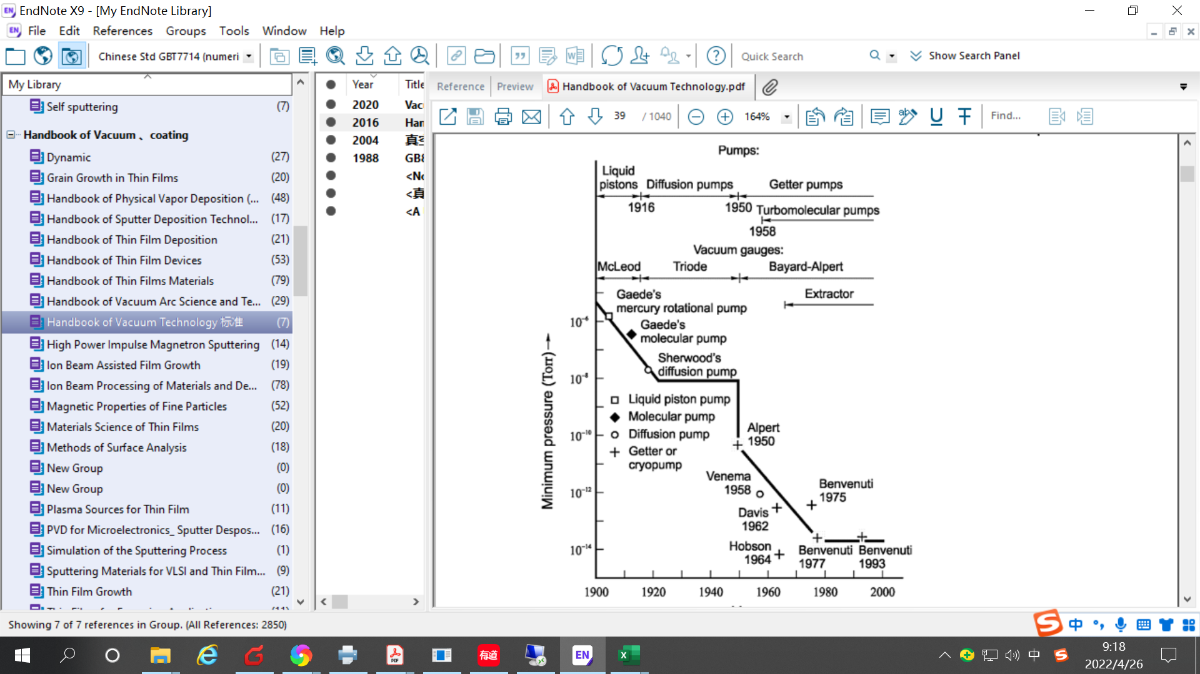
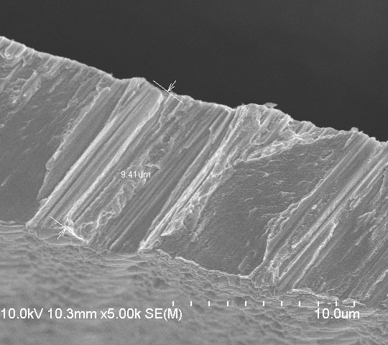
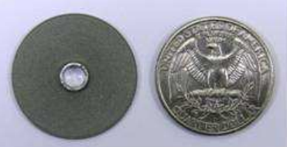
NEG review
NEG coating
(真空盒内壁镀膜)
1um
NEG bulk pump
（泵体）
Advantages:
Small size, do not need online power supply
Notes:
世界上基本上所有的光源加速器对NEG 都有应用
“ SPS 腔超高真空的获得”。提出了通过非蒸散型吸气剂泵改善BEPC对撞区真空的设计方案，达到预期的降低谱仪本底噪声的目标

Slide 7
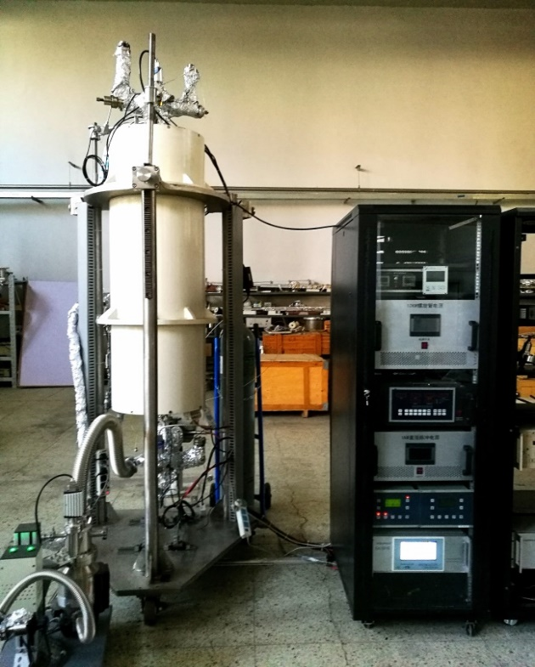
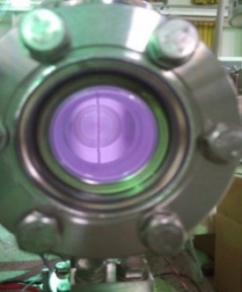
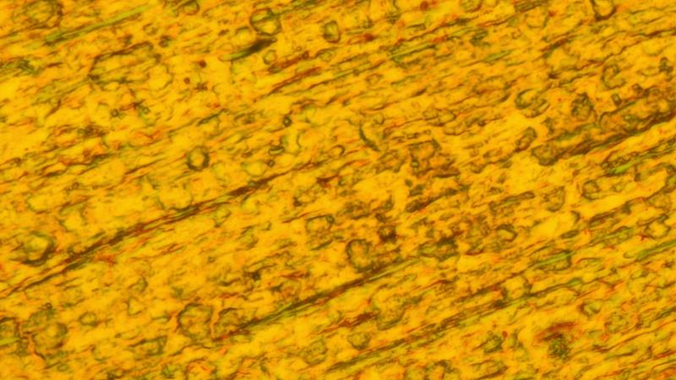
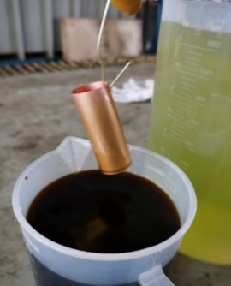
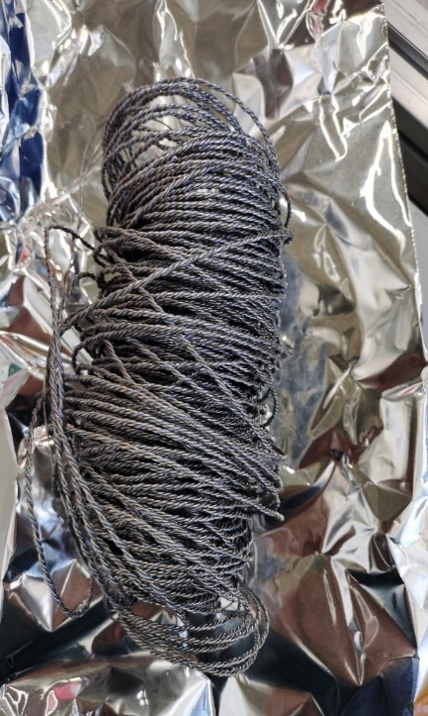
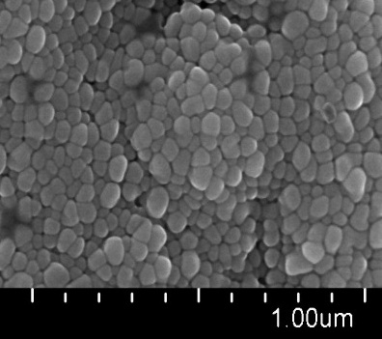
NEG镀膜装置与工艺
NEG薄膜活性非常高——抽速、容量、寿命高度依赖于工艺
抽速、容量
阻抗
寿命
空间结构
圆形、跑道、狭缝
铜衬底、阴极
厚度
放电参数
气压、电流、电压
成份比例
结合力
薄膜形态
5um
铜表面处理
阴极制备
成分优化
薄膜形态优化
镀膜装置样机
Notes:
NEG薄膜活性非常高——抽速、容量、寿命、阻抗高度依赖于工艺，同时，过程参数（衬底、成分、薄膜形态）与NEG参数指标相互耦合，相互影响。

Slide 8
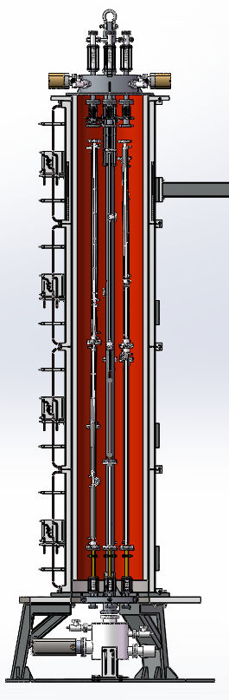
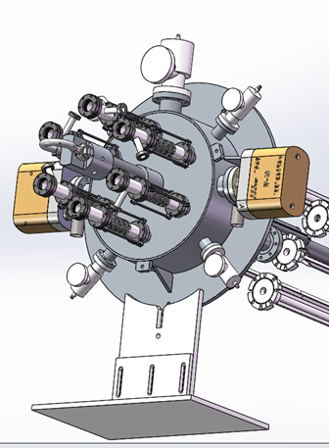
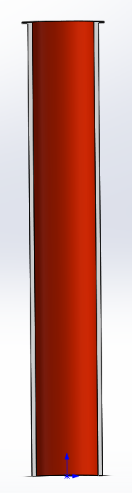
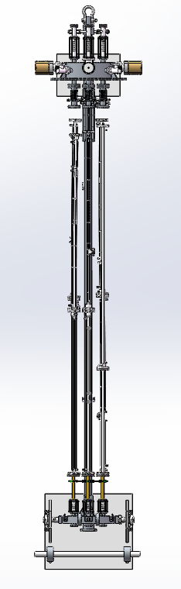
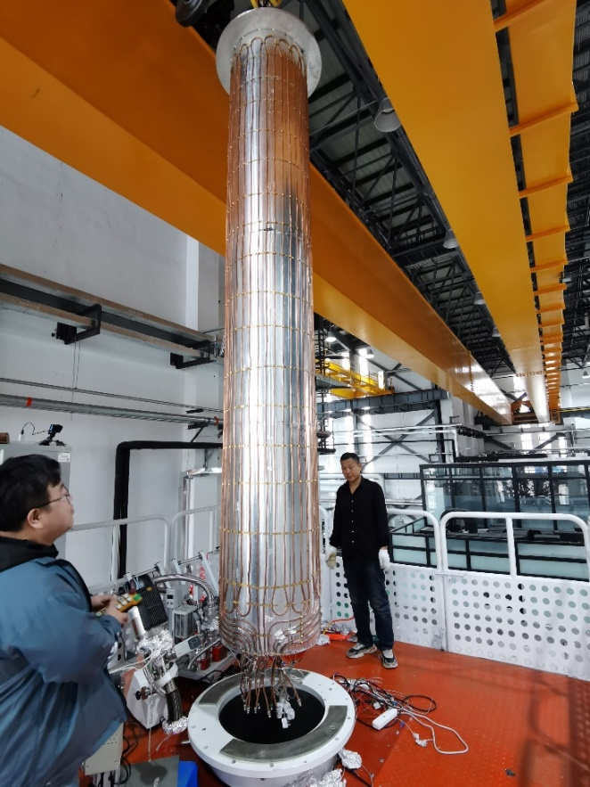
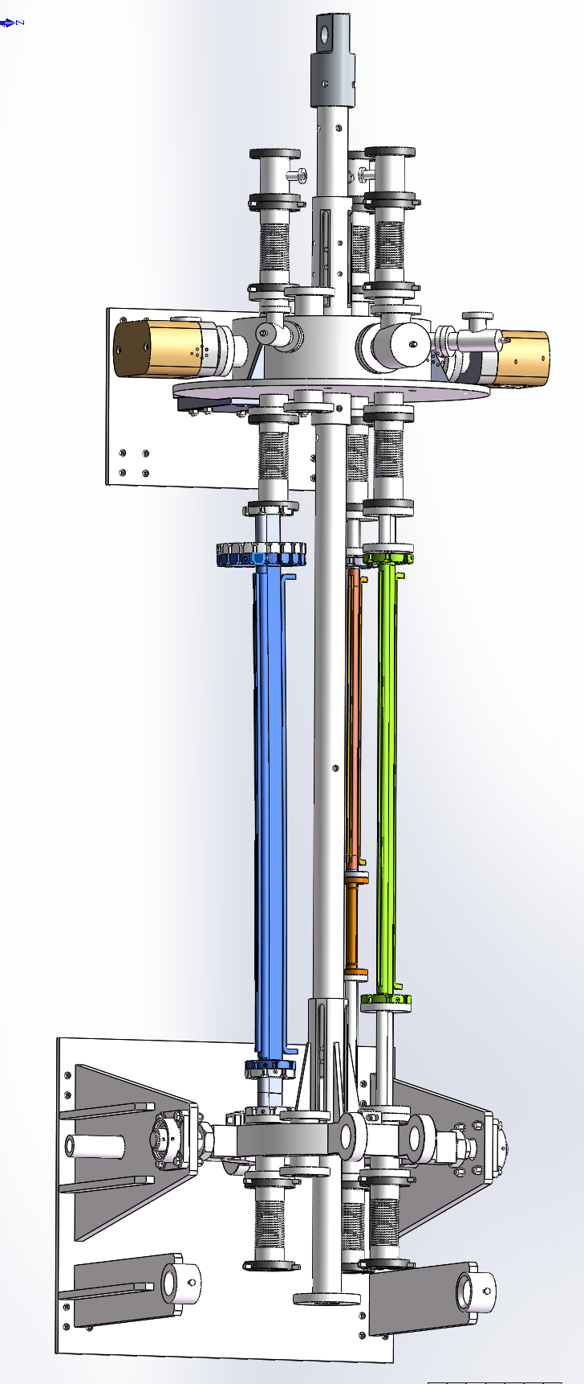
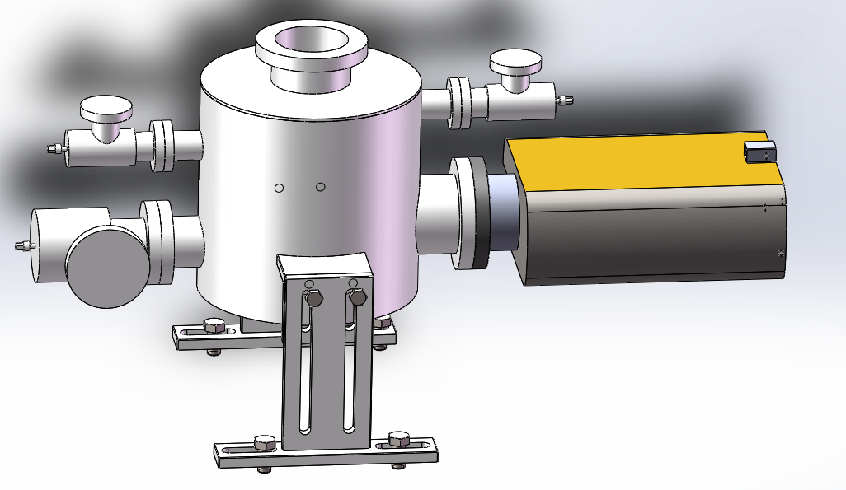
NEG镀膜装置构成
总体结构：
螺线管
高温烘箱
镀膜主腔体
真空泵、规、阀等
批量镀膜主腔体结构
高温烘箱
上抽气腔体
下抽气腔体

Slide 9
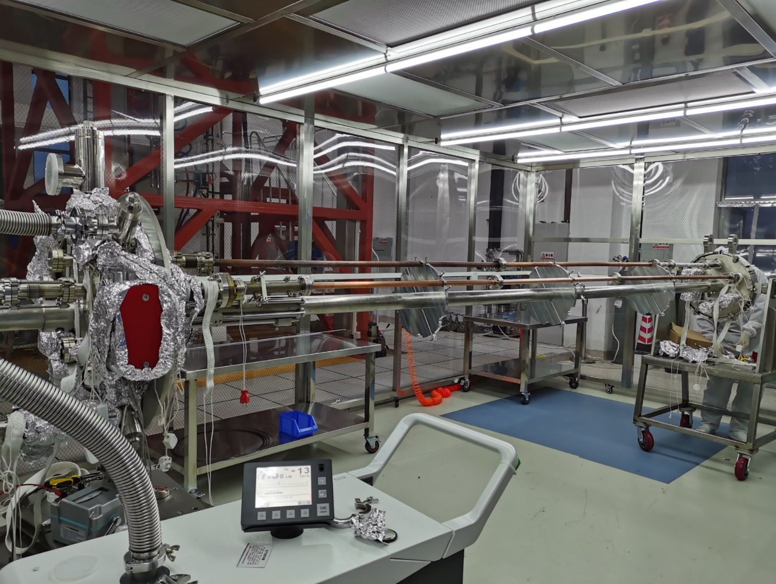
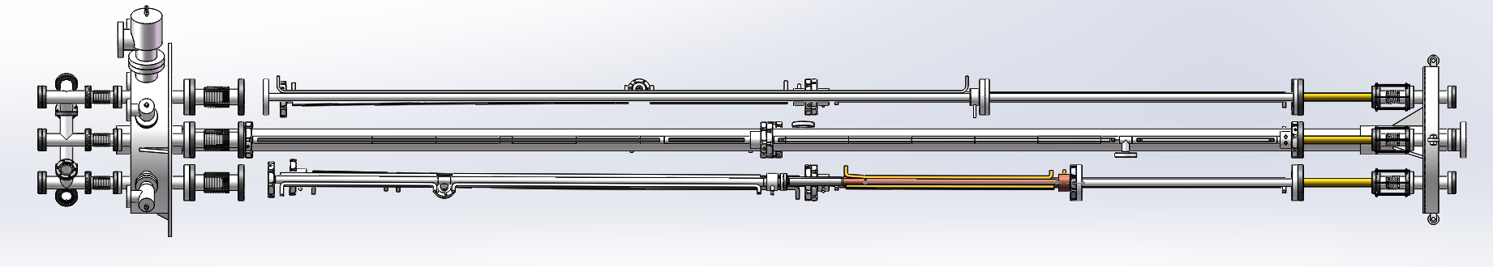
NEG批量镀膜组装流程
串联+并联实现批量
3300mm-3400mm
250mm
镀膜真空盒串
4500mm
装置吊装长度

Slide 10
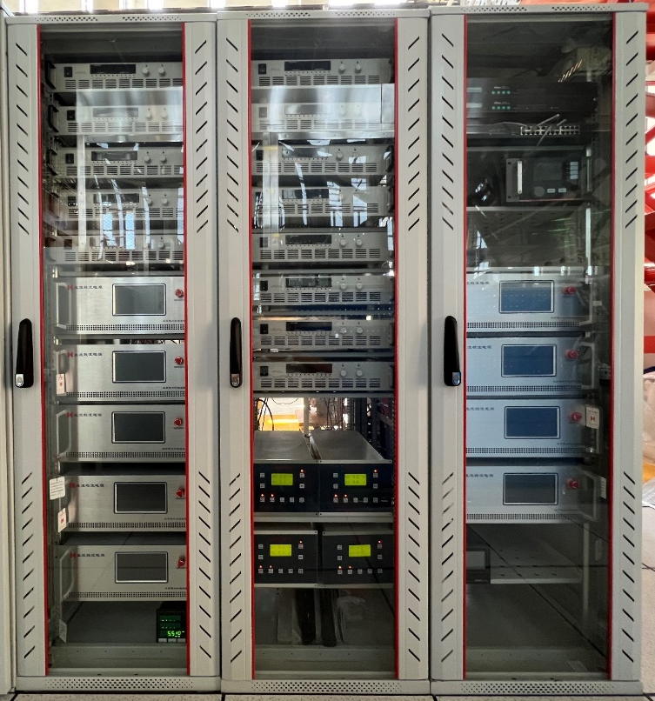
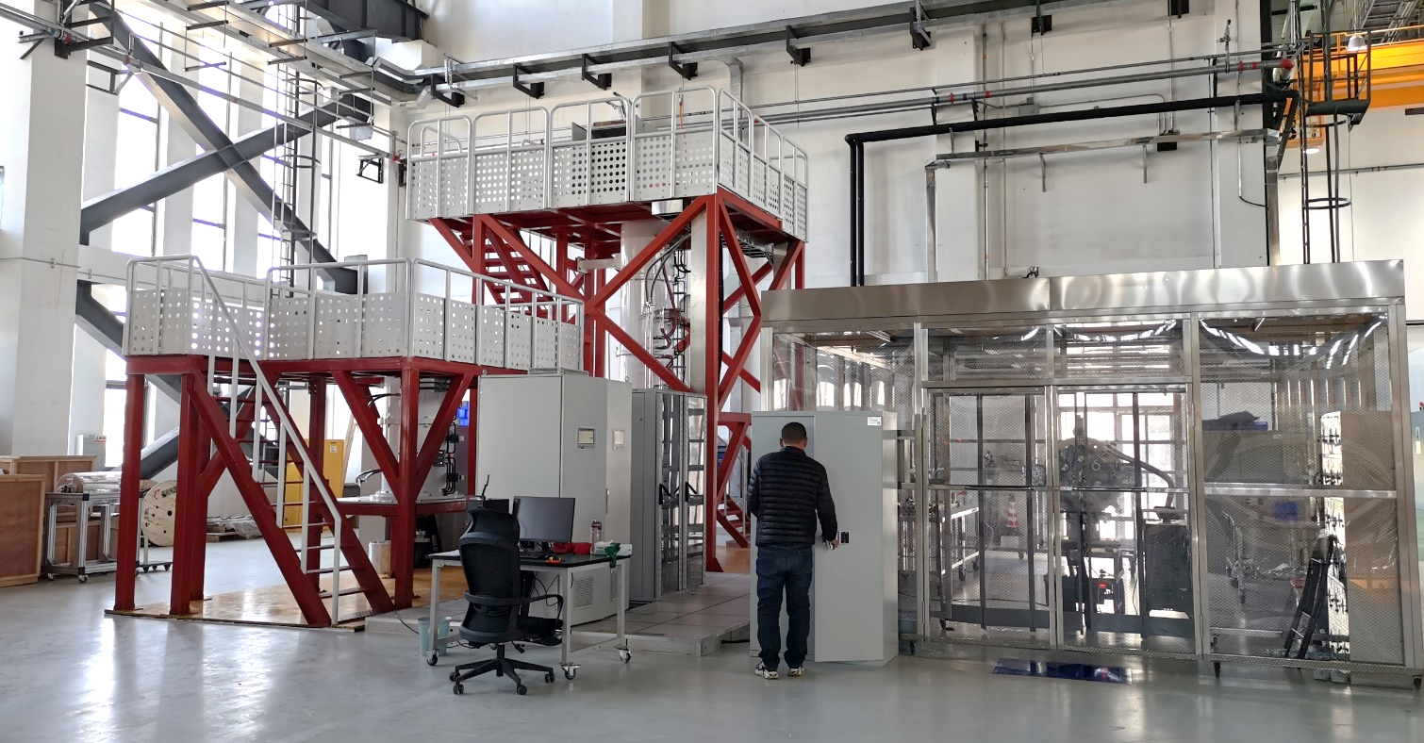
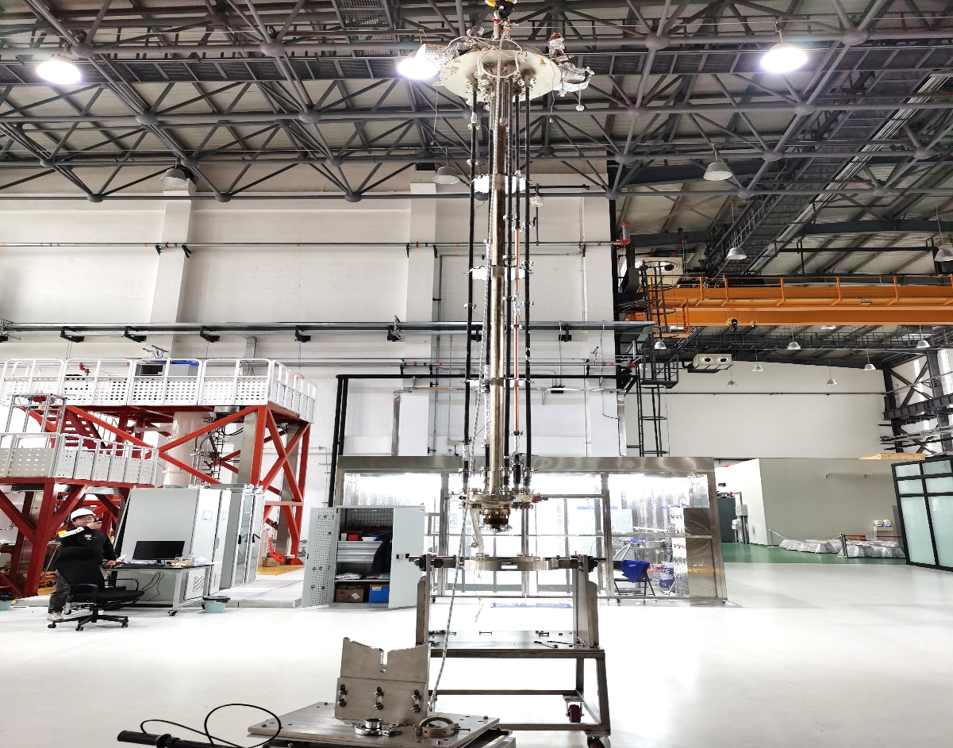
两套NEG批量镀膜装置——实现批量化镀膜
两台批量镀膜设备，单批次（5天）完成一个标准单元真空盒镀膜
A：圆形截面真空盒镀膜
B：带前室真空盒镀膜
真空盒镀膜组装洁净室
螺线管、磁控溅射、离子泵、真空计等电源机柜
镀膜机
真空盒组装腔体

Slide 11
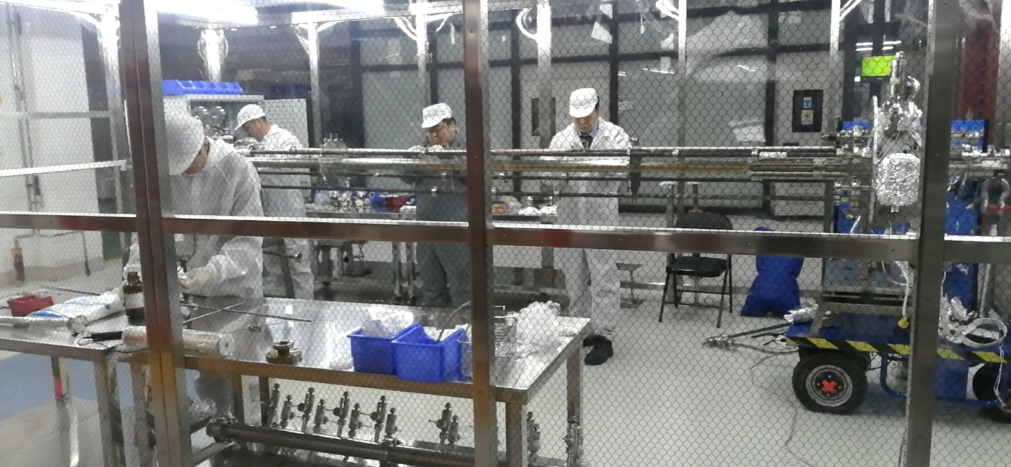
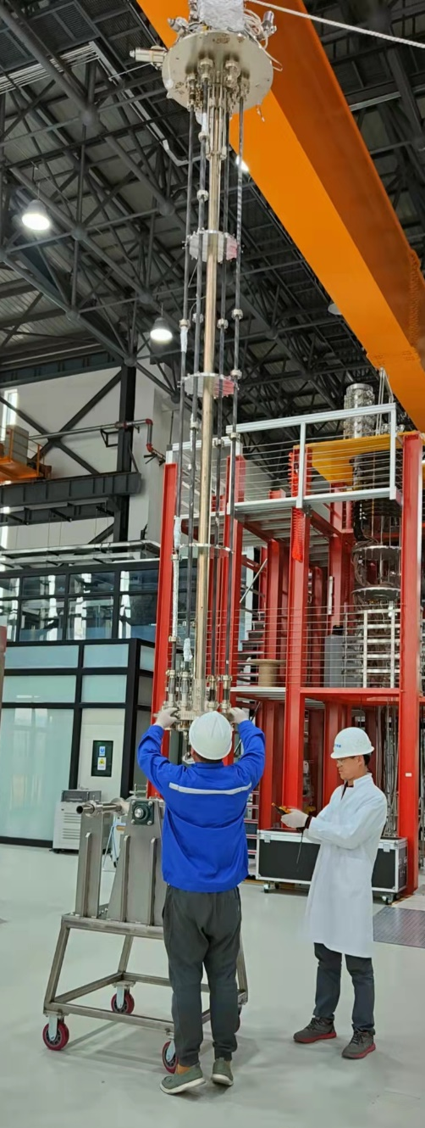
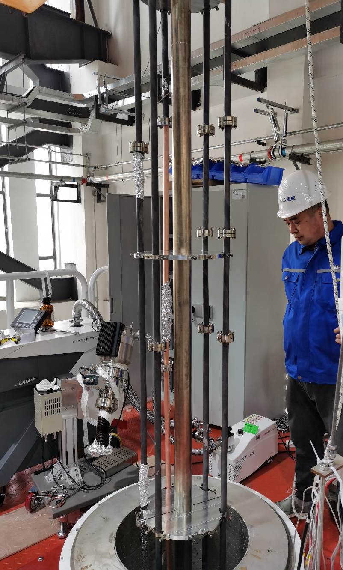
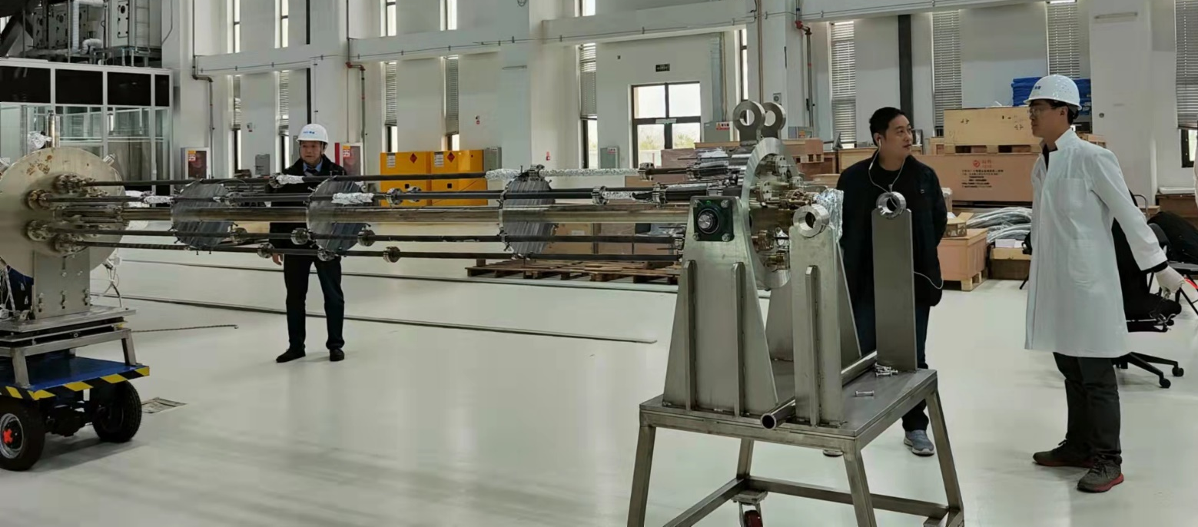
NEG批量镀膜组装流程
洁净间内组装
洁净间外吊装
吊入螺线管
11

Slide 12

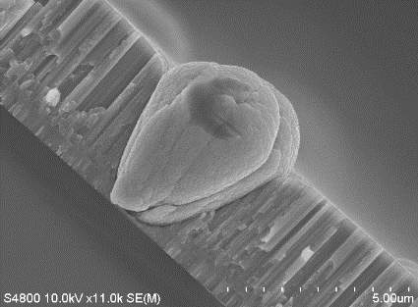
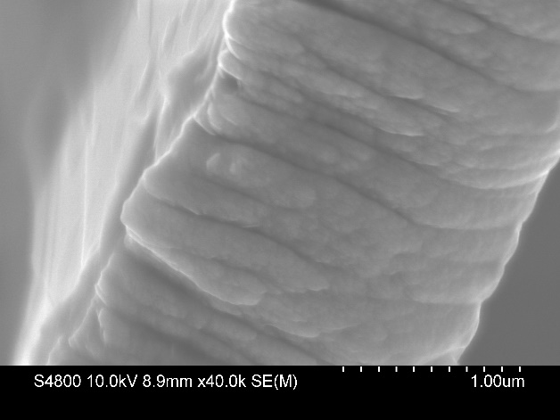
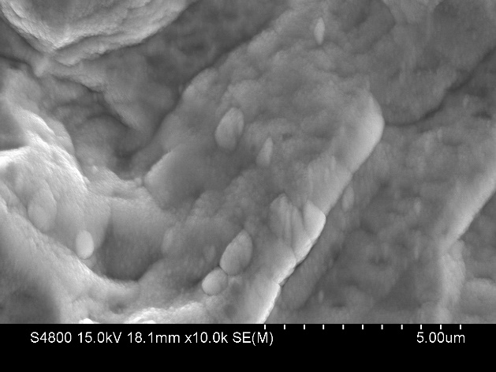
NEG批量镀膜质量控制——真空盒镀膜组装流程
质量保障——洁净环境组装真空盒
制定严格规范的真空盒组装流程，降低安装过程中污染物、颗粒物等进入薄膜内部
洁净间内组装
普通环境
薄膜内部缺陷
洁净环境
低缺陷有利于降低薄膜阻抗

Slide 13
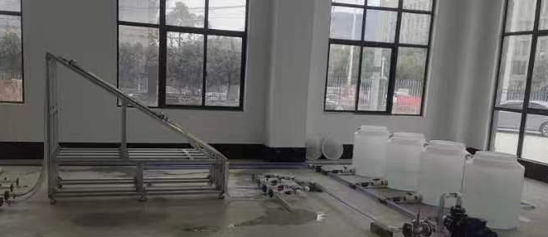
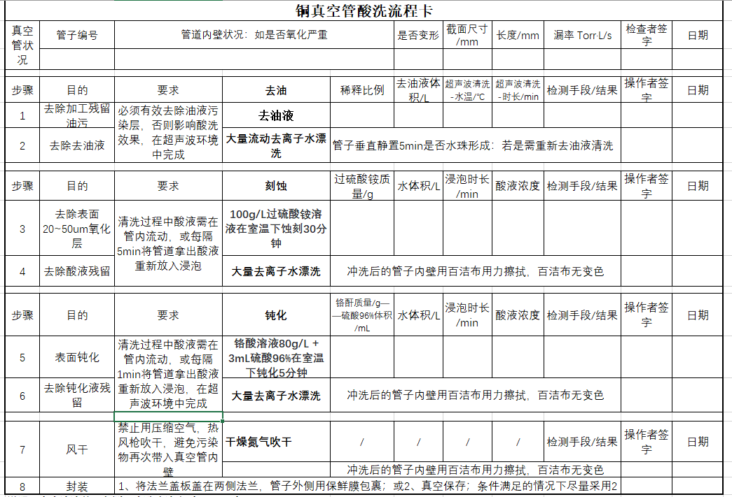
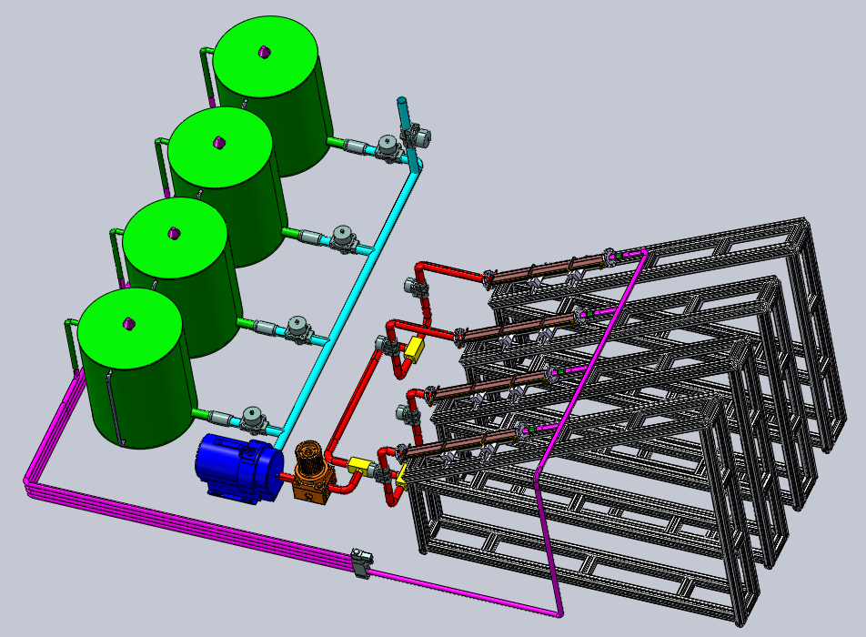
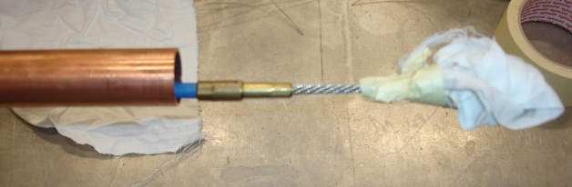
NEG镀膜真空盒表面处理装置与工艺

Slide 14
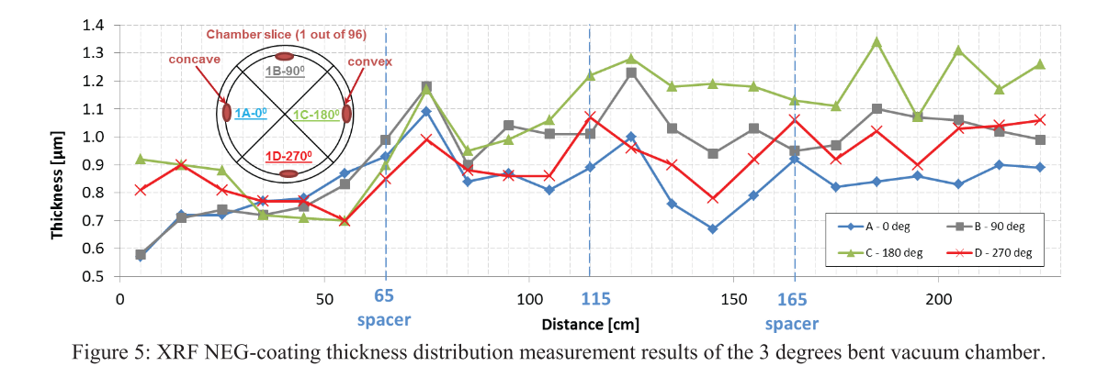
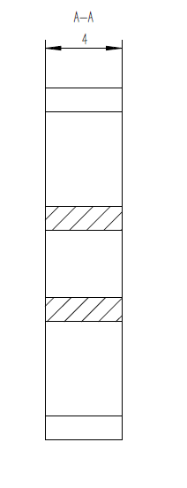
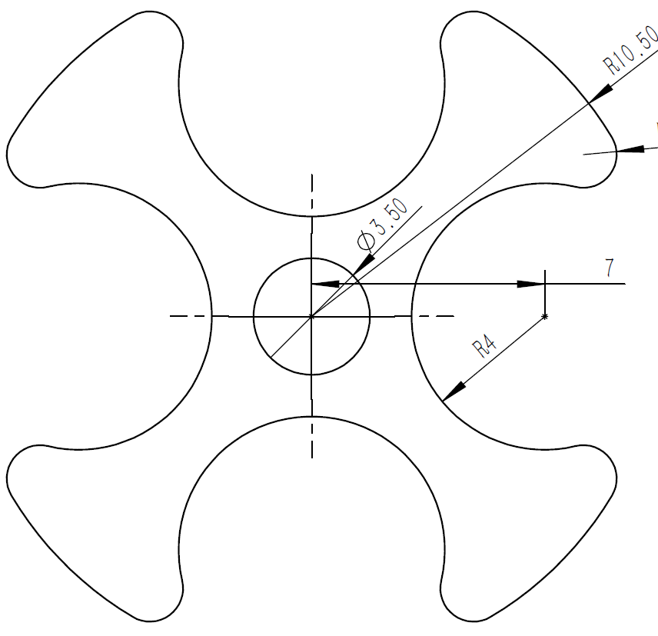
HEPS NEG 批量镀膜——厚度优化
通过提高螺线管两端磁场的办法，增加了镀膜长度
厚度不均匀的原因 | 优化方法
阴极丝偏离中心轴线 | 增加陶瓷支撑、拉紧阴极丝
螺线管端部磁场衰减 | 增大两端磁场强度10~20% 两端单独延长镀膜时间
a1
Ceramic support
a4
a2
ceramic
a3
增加陶瓷支撑的数量&优化支撑位置，尽可能让阴极丝处在正中的位置，协调薄膜厚度在周向方向的均匀性
由于NEG薄膜抽速是根据L/cm2计算，对于D22 长度1m的真空盒，其最大抽速对H2可达300L/s,对CO可达2000L/s
[1] S. CALATRONI P C, P. COSTA PINTO. <NEG THIN FILM COATING DEVELOPMENT FOR THE MAX IV VACUUM SYSTEM thpfi044.pdf> [J]. IPAC2013,

Slide 15
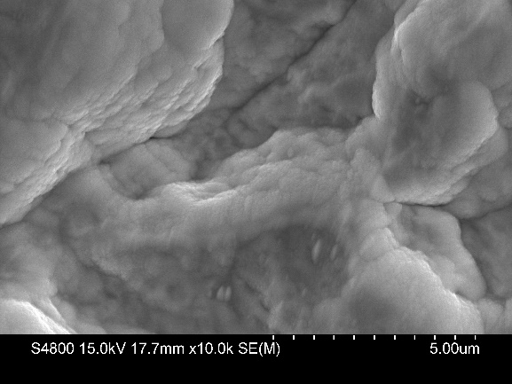
HEPS NEG 批量镀膜——厚度优化
薄膜厚度与形貌优化：
物理关心的薄膜厚度：厚度偏大引起的额外阻抗（1±0.5um）
真空关心的波薄膜厚度：厚度偏小降低薄膜寿命（>0.5um）
厚度误差±30%
No68 –TiZrVHf-Cu
厚度分布
薄膜形貌——致密（阻抗小）

Slide 16
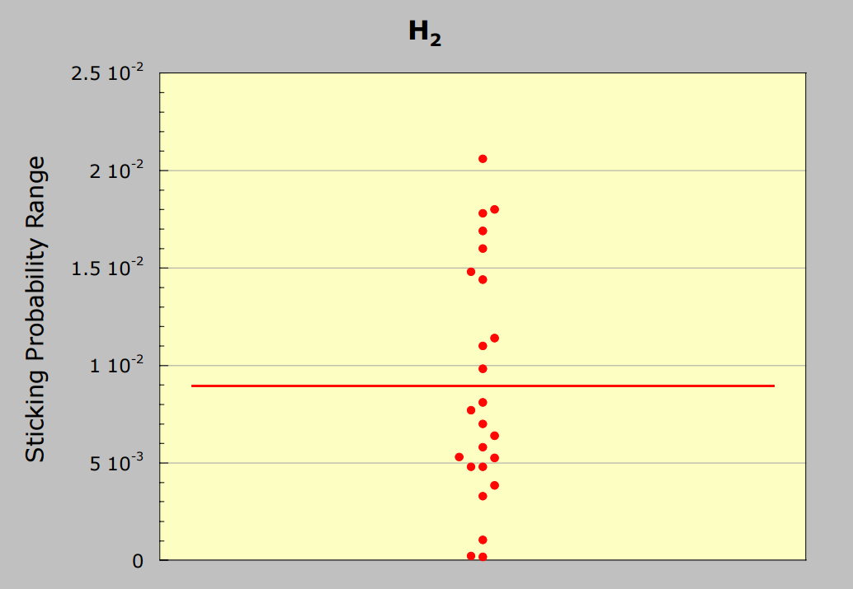
HEPS NEG 批量镀膜——稳定性
批量镀膜设备与工艺具有很好的稳定性
抽速较稳定
250℃
HEPS
CERN[1]
完成上百批次镀膜试验
充分保证批量镀膜工艺稳定性！
以上每条测试曲线从镀膜（6天）到测试（~15天）结果需要三周时间
[1]Paolo Chiggiato . Quality Control and Performance Evaluation : How to Avoid Experimental Artifacts. IUVSTA –NEG coatings , Catania, April 2006

Slide 17
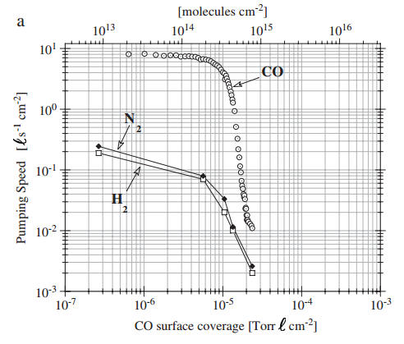
NEG 镀膜性能——容量
NEG薄膜活性非常高——抽速、容量、寿命高度依赖于工艺
NEG对CO的抽速与吸气容量（吸气容量是表征薄膜寿命的重要参数）
NEG对CO的吸气容量满足工程实际需求
1.8 ×10⁻⁵ mbar·L/cm²
0.84
0.084
Sticking factor
CERN【1】
HEPS
（中图）NO61 (3)在不同激活温度下NEG薄膜对CO的抽速与吸气容量的关系，（右图）P. Chiggiato 在CERN的镀膜结果

Slide 18
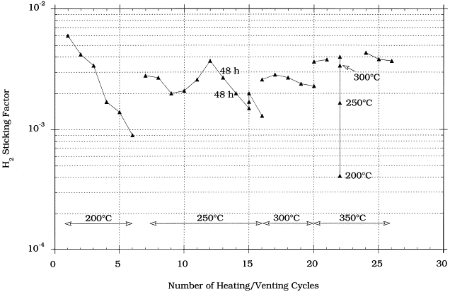
NEG 镀膜性能——工程化应用研究
NEG薄膜活性非常高——抽速、容量、寿命高度依赖于工艺
反复暴露大气&激活的寿命测试
【1】PRODROMIDES A. Non-Evaporable Getter Thin Film Coatings for Vacuum Applications [J]. 2002
HEPS
CERN【1】
NEG薄膜寿命表现优异

Slide 19
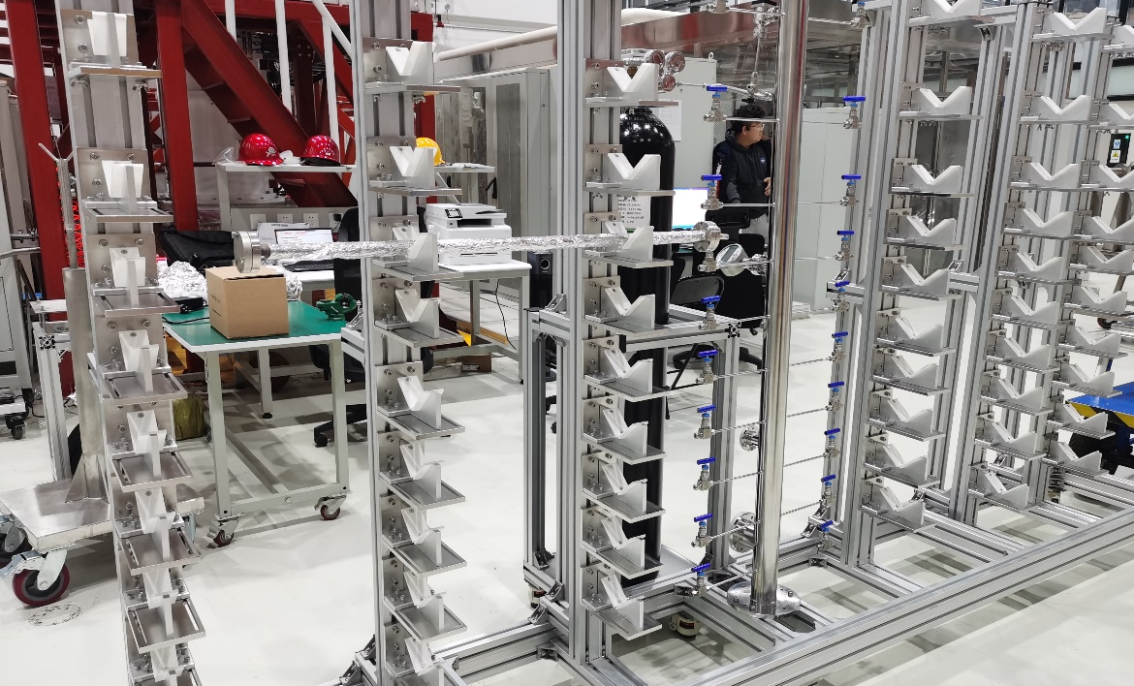
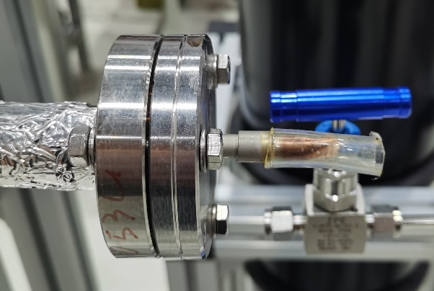
NEG 镀膜性能——工程化应用研究
NEG镀膜真空盒保存实验——防止空气进一步氧化
99.9999 N2 保存
表明真空、N₂、Ne保存具有相当的效果
保存时间长度对NEG抽速性能几乎无影响

Slide 20
CEPC NEG 镀膜的难点与需要解决的问题
NEG薄膜厚度200nm，厚度均匀性控制
将导致激活次数（使用寿命）显著降低，低于10次
正在申请相关基金，研究低阻抗长寿命NEG薄膜

Slide 21
总结
按照2018年的价格TDR 真空总预算为33.68亿元，2023年计算整体涨幅为7.3%左右
NEG 镀膜技术已批量应用于HEPS
NEG薄膜厚度200nm，厚度均匀性控制，将导致激活次数（使用寿命）显著降低
Thank You

